Slide 1
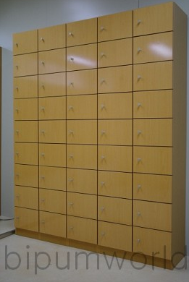
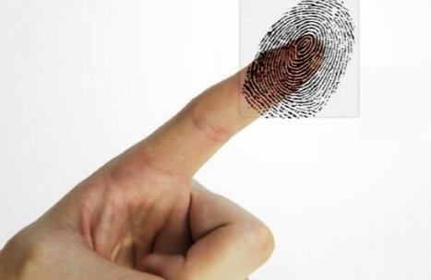

신발장
보안의
필요성
알아보자~
신발장
보안의
필요성
인터넷윤리와 보안개론 A반 17조

Slide 2

<목차>
<목차>
집중해주세요
(1)
떠올리게 된 계기
(2)
현재의 신발장
현황과 이에따른
도난사례
(3)
새로 개발한 도난방지용 신발장
(4)
현재 잠금형 신발장과의 차별점

Slide 3
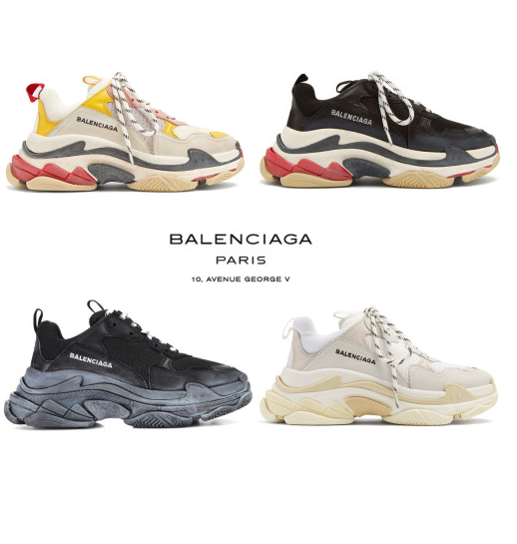
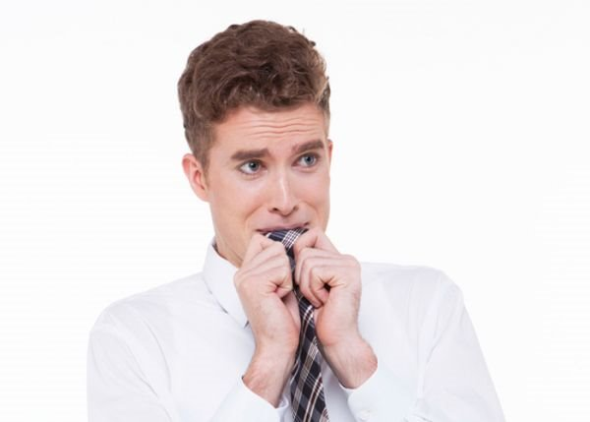
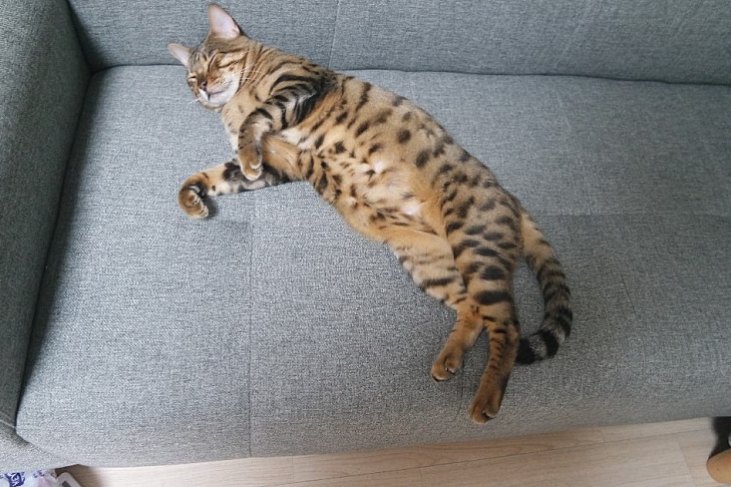
서론)
왜 하필 신발장?
왜 하필 신발장?
고가신발의 대중화로인한 신발장 보안의 필요성이 증대
도난에 대한
업주들의 불안함
손님들의 안정성과 편의성확보

Slide 4
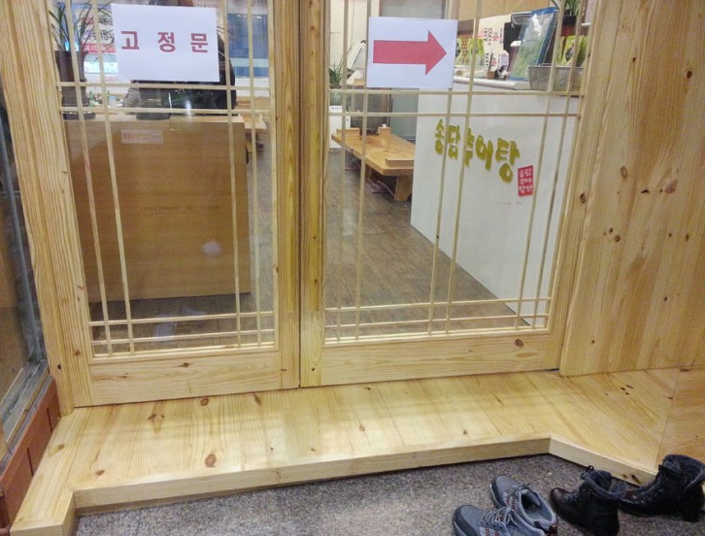
1유형)
가져가세요 형
아무런 잠금장치가 없고 신발장도 없으며
대부분 경고 문구만 써져있다
CCTV가 없는 경우도 대다수기 때문에
마음먹기만 하면 도난이 가능함

Slide 5
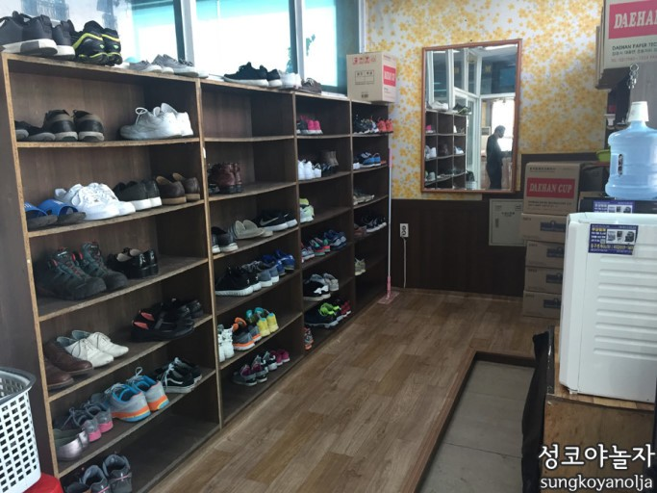
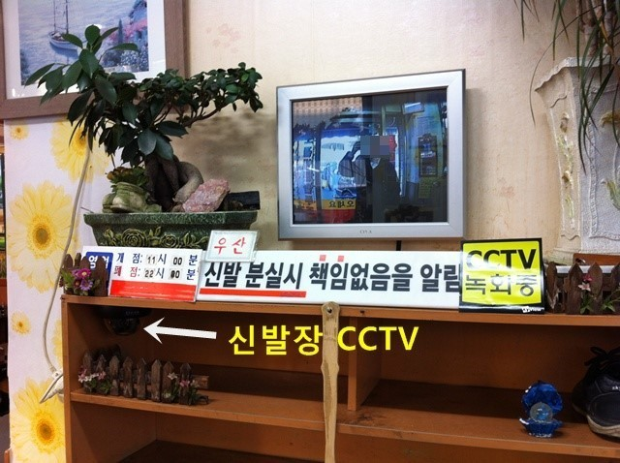
2유형)
신발장 설치 형
예시1번과 대비하여 신발을 보관하는
신발장을 설치는 하였으나,
역시 아무런 잠금장치가 없고
똑같이 책임을 안진다는 경고문구만
써져있다.
1번보단 드물지만 도난이 가능함

Slide 6
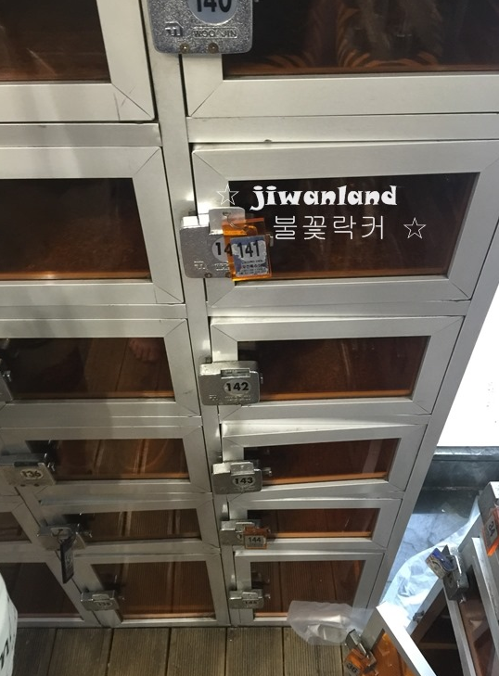
3유형)
자물쇠 설치 형
잠금장치가 드디어 장착된 현존
최강보안단계의 신발장의 형태이다.
하지만,
키를 따로 보관해야한다는 불편함과
다른 손님들이 주인이 자리에 없는틈타 키를 훔칠수 있다는점이 단점이있다.

Slide 7

현재 이와 같이 보안이 철저하지않아
도난이 발생하게됩니다

Slide 8
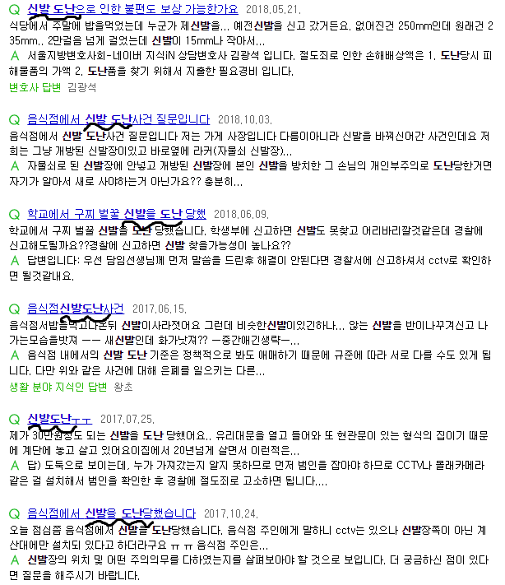
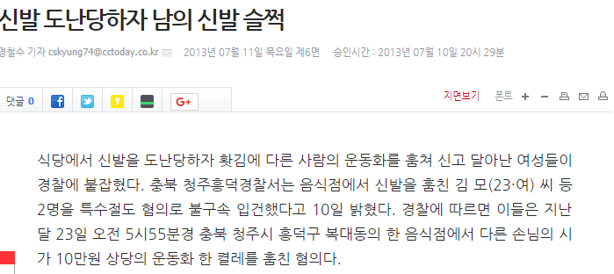
신발 도난 사례
신발 도난 사례
외에도 상당히 많은 건수

Slide 9
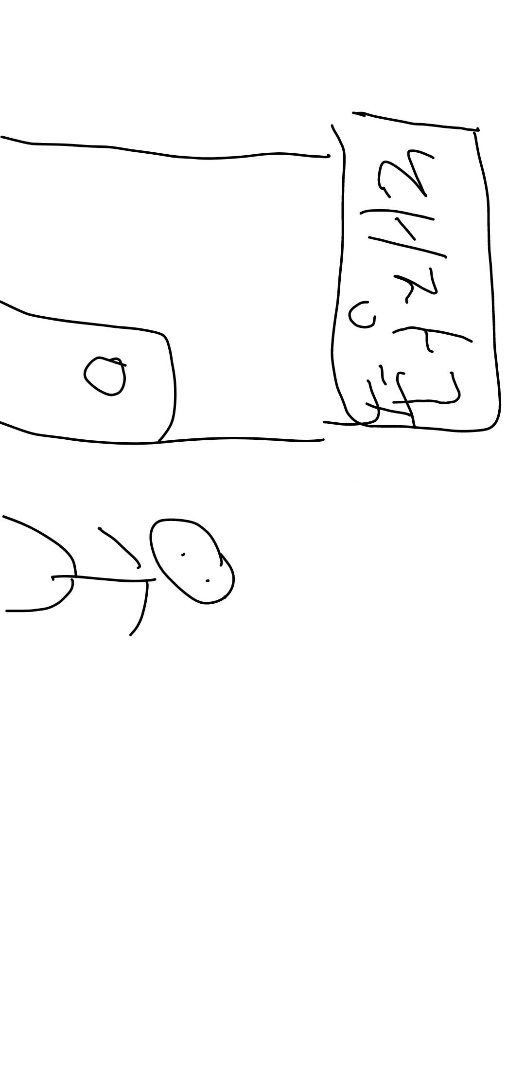
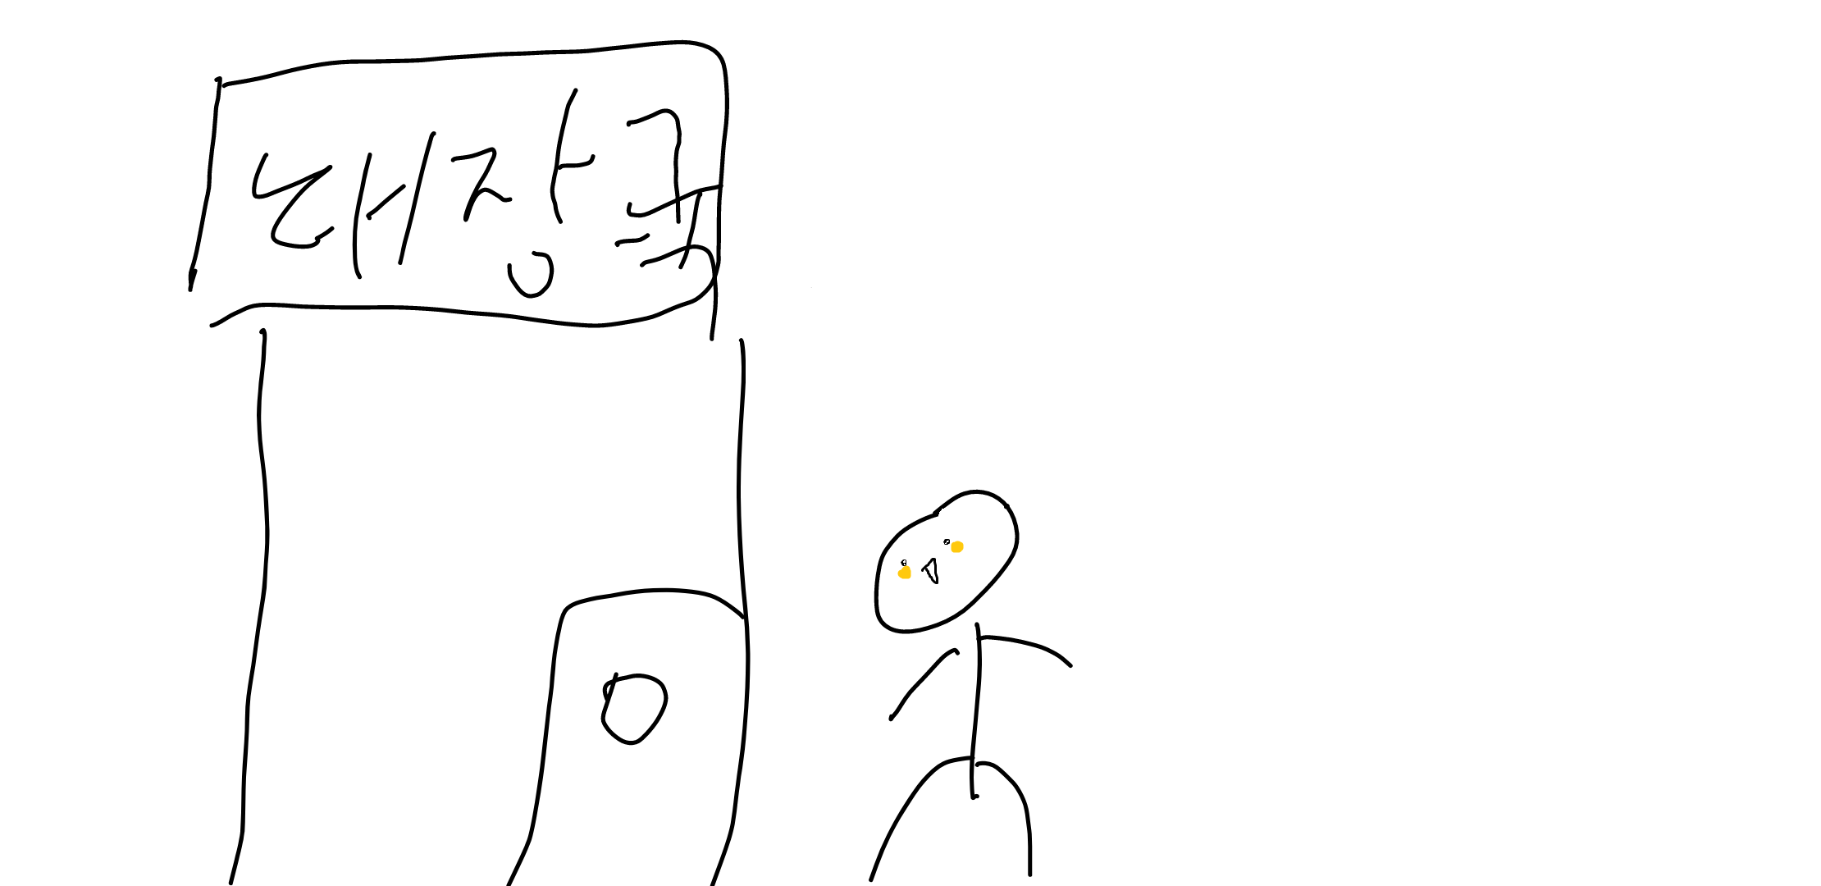

Slide 10
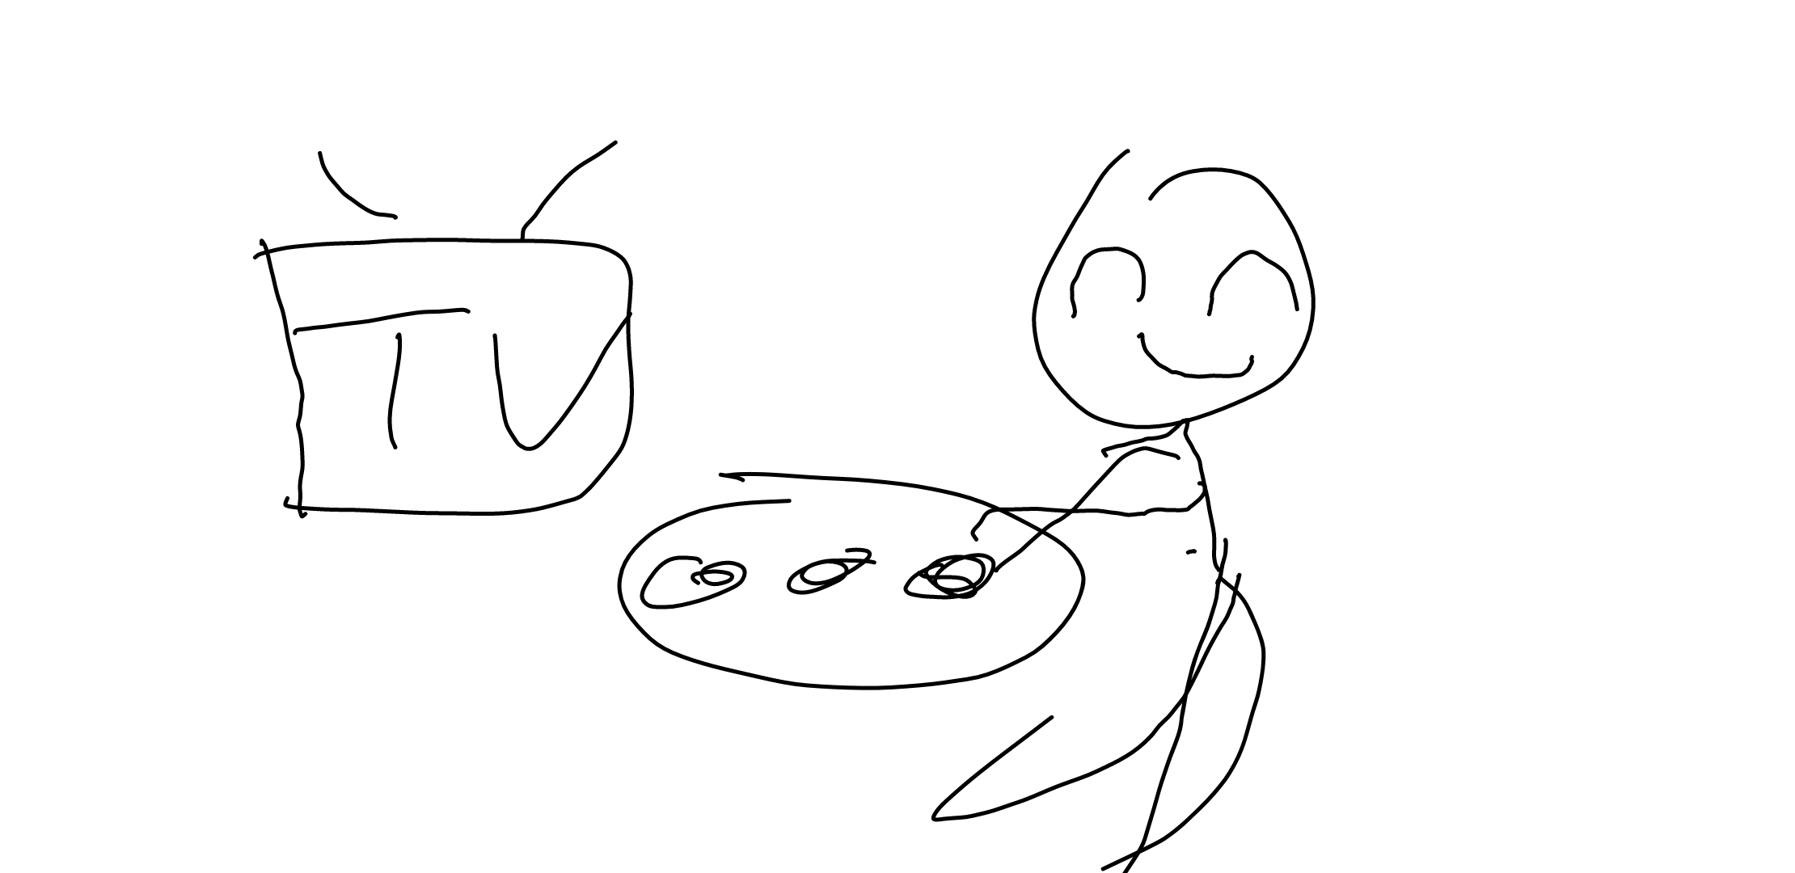
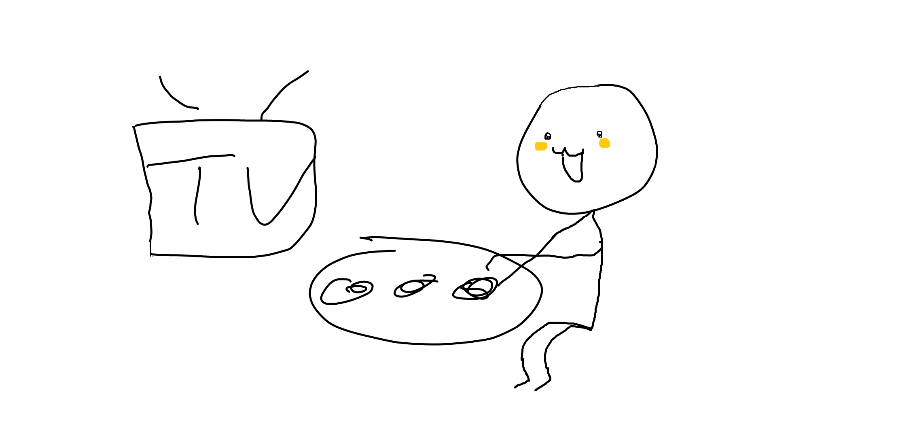

Slide 11
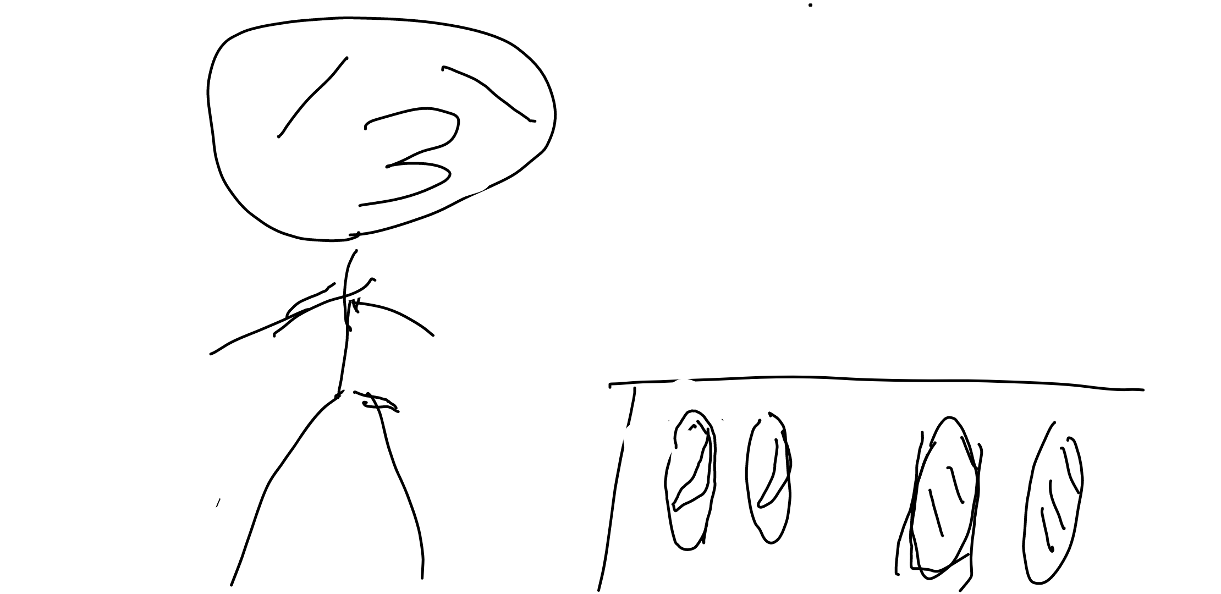
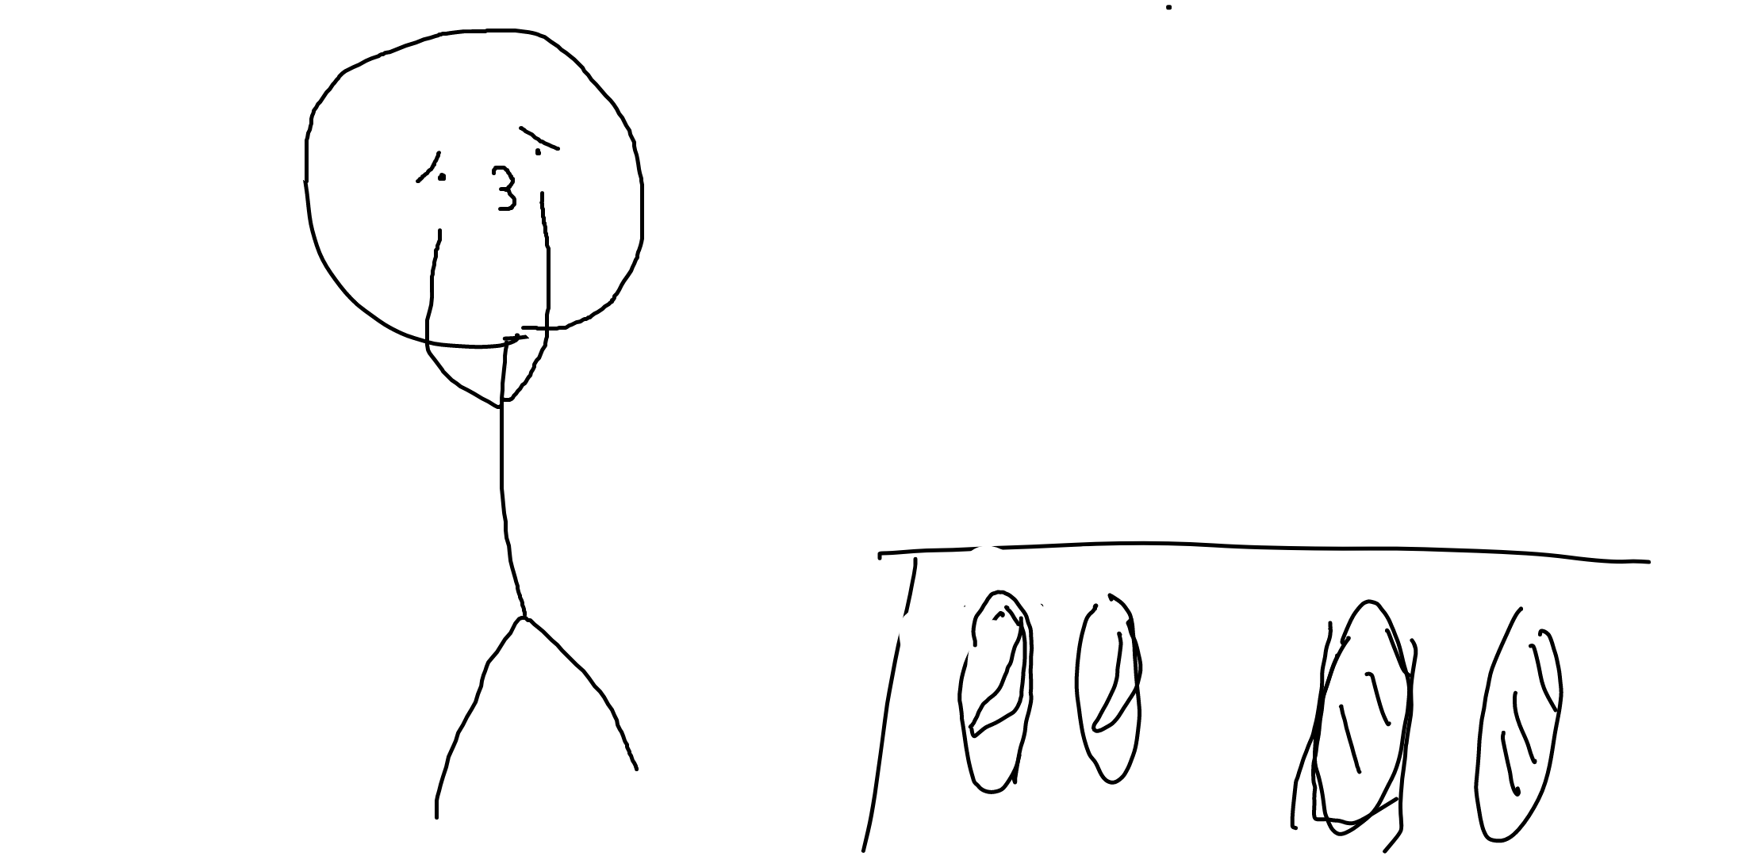

Slide 12

하지만..
하지만..
그렇군요
공중접객업자의 책임_상법 제 152조
공중접객업자는 고객으로부터 보관받은 물건의 보관에 관해
자신이 주의를 게을리하지 않았음을 증명하지 못할 경우,
그 물건의 도난 또는 훼손으로 인한 손해를 배상할 책임이 있다.
2. 공중접객업자는 고객으로부터 보관받지 않는 경우에도
사용인의 과실로 인해 도난 또는 훼손되었을 경우, 일정부분 배상할 책임이 있다.
3. 고객의 휴대물에 대해 책임이 없다고 알린 경우에도, 1항과 2항의 책임을 면하지 못한다.
해변의연인
색 조합
그냥

Slide 13

그럼 어떤 신발장을 만들생각인가?

Slide 14
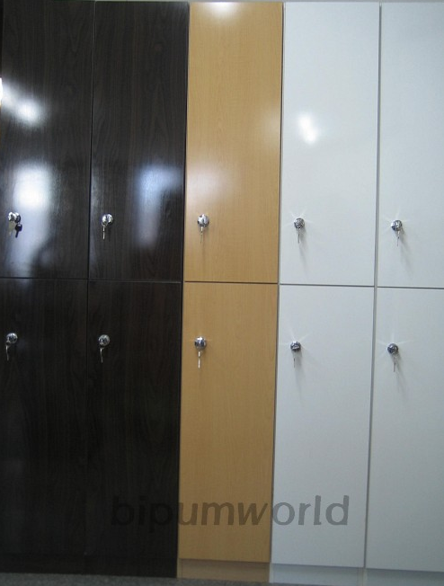


Slide 15
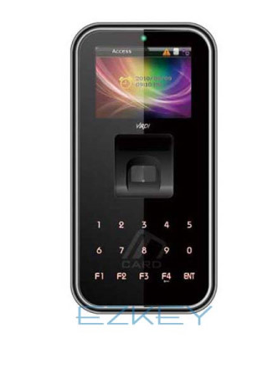

Slide 16
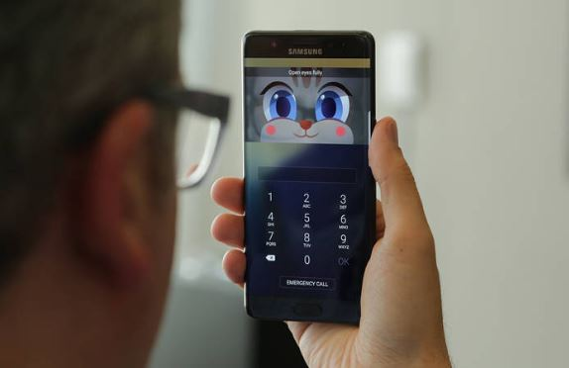
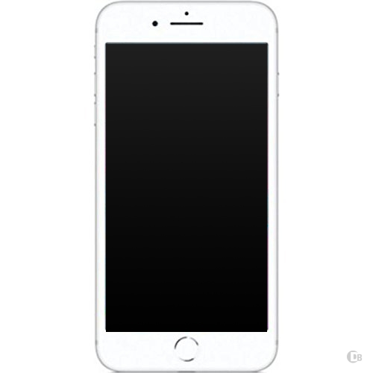
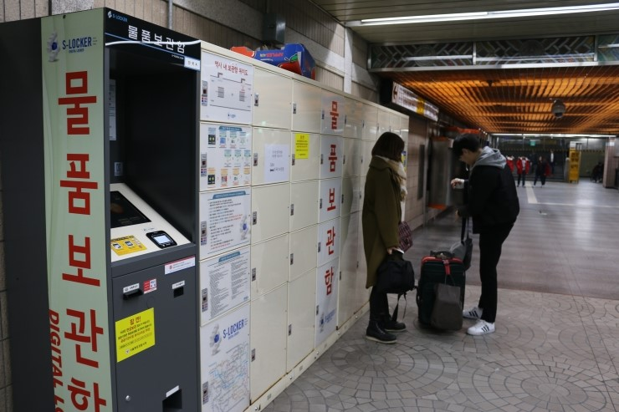
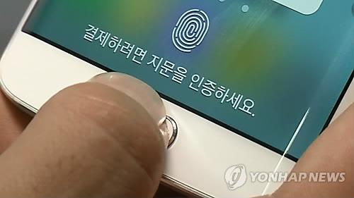
최종의견)
LOCK OFF
홍채인식,지문인식 등
휴대폰별 가능한 생채인식을 이용
단) 휴대폰을 소지하지 못한 사람들은 비밀번호로 사용 가능하게 만듬

Slide 17
현재 잠금형 신발장과의 차이점
현재 잠금형 신발장 과의 차이점
그렇군요
과거 잠금형 신발장
개발한 생채인식형 신발장

Slide 18
감사합니다

